Slide 1
REDCTF vol.5 解説資料
注意：ネタバレ防止のため、REDCTF参加者以外への本資料の提供は禁止します

Slide 2
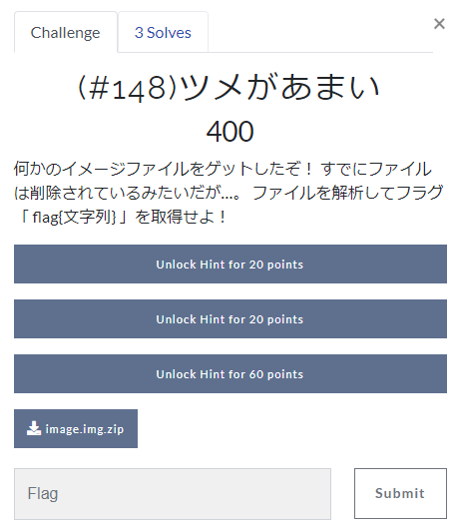
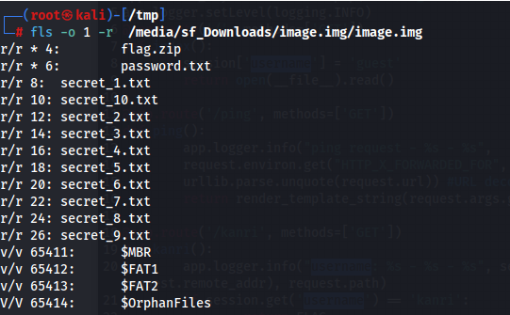
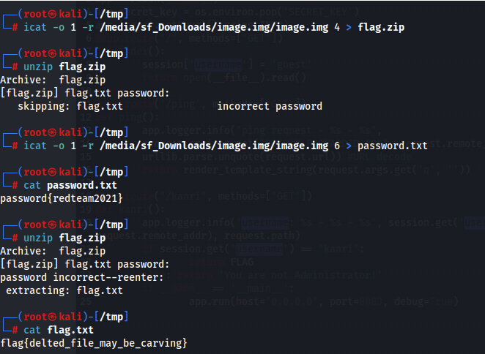
(#148)ツメがあまい 400
【解説】
ディスクイメージに
なっていることがわかる
添付されているimage.img.zipを展開し、fileコマンドでファイル形式を確認。
flsコマンドを使用し、ディスクイメージ内のファイルとディレクトリの名前を列挙する。
flag.zipとpassword.txt
が格納されていることがわかる
icatコマンドを使用し、ディスクイメージ内のファイルを抽出する。
flag.zipのパスワードがわかる
参考：flsコマンド, icatコマンドとは
sleuth kit(フォレンジックを行うためのユーティリティ)
内に入っているコマンドツールの一つ。
Kali Linuxにはデフォルトインストールされている。
fls,icat共通
-oオプション：イメージのstartsector
-rオプション：ディスクイメージファイルのパス
icatのみ
引数：抽出対象ファイルのinode番号
Flag入手

Slide 3
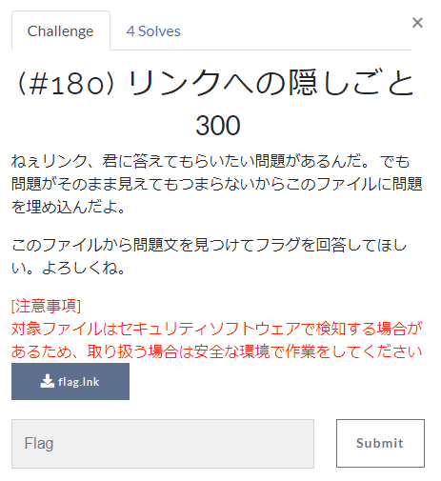
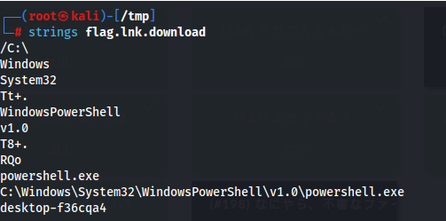
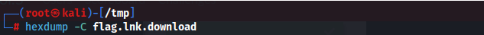
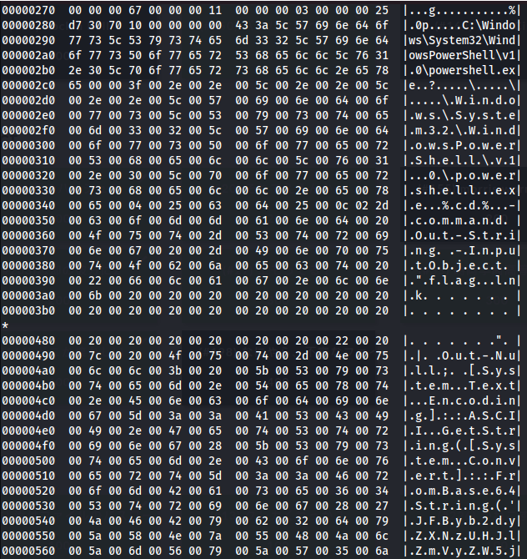
(#180) リンクへの隠しごと 300
【解説】
Windowsショートカットに
なっていることがわかる
添付されているflag.lnkのファイル形式をfileコマンドで確認。
stringsやhexdumpで意味のある文字列データがあるか確認。
Powershellスクリプトっぽい
文字列になっている

Slide 4
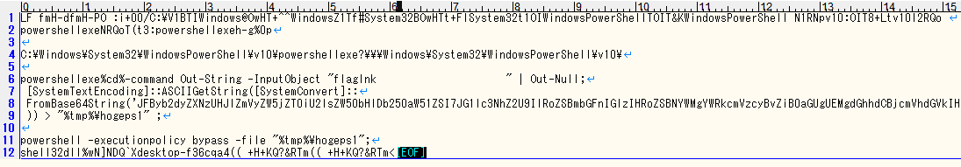
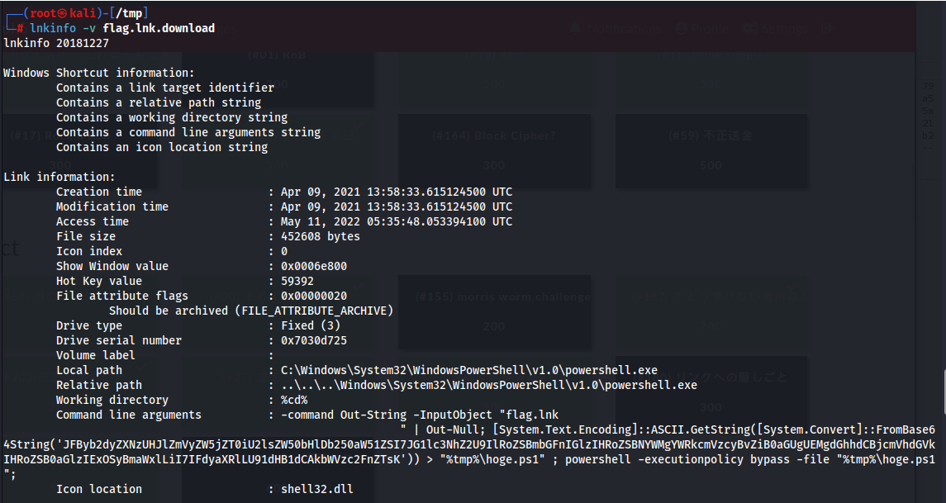
(#180) リンクへの隠しごと 300
hexdumpの出力を整形すると以下になる。
Powershellスクリプト
であることがわかる。
参考情報：
ここまでの調査の流れはlnkinfoコマンドを使用することで簡単に調査可能。
上記と同様の情報が
表示される

Slide 5
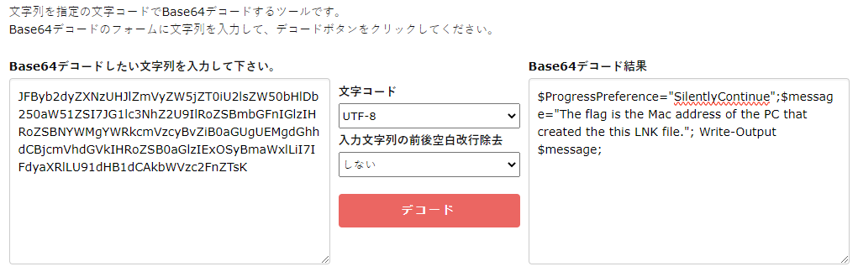
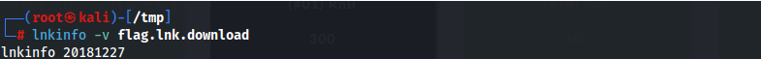
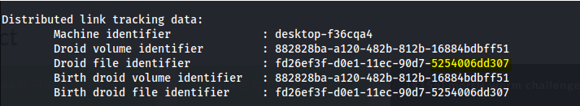
(#180) リンクへの隠しごと 300
Powershellスクリプトの内容を読み解くと、以下文字列をBase64デコードした文字列をファイル(hoge.ps1)に書き込み実行するスクリプトになっていることがわかる。
JFByb2dyZXNzUHJlZmVyZW5jZT0iU2lsZW50bHlDb250aW51ZSI7JG1lc3NhZ2U9IlRoZSBmbGFnIGlzIHRoZSBNYWMgYWRkcmVzcyBvZiB0aGUgUEMgdGhhdCBjcmVhdGVkIHRoZSB0aGlzIExOSyBmaWxlLiI7IFdyaXRlLU91dHB1dCAkbWVzc2FnZTsK
上記文字列をBase64デコードすると、以下文字列(オレンジ枠)になり、Flagがflag.lnkファイルを作成したPCのMACアドレスになっていることがわかる。
ググってみると、Windowsショートカットにはリンクを作成したPCのMACアドレス情報が格納されていることがわかる。
lnkinfoコマンドを使用することでMACアドレス情報を確認可能。
Droid file identifierの
末尾6byteが
MACアドレス情報
Flagは、52:54:00:6d:d3:07

Slide 6
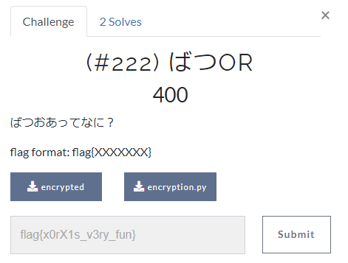
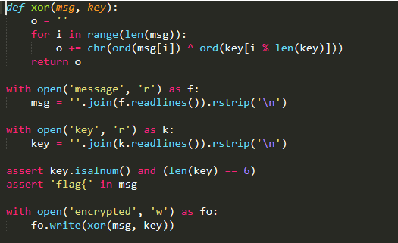

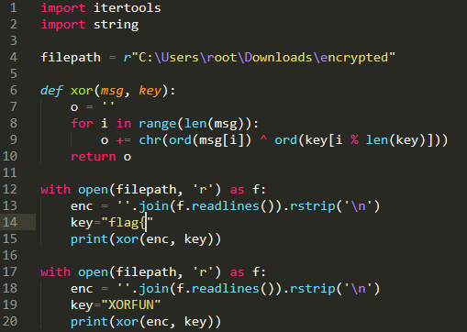
(#222) ばつOR 400
【解説】
添付されているencryption.pyの中身を確認する。
messageファイルの中身を、keyファイルの中身でXORしたものをencryptedファイルに書き込むスクリプトであることがわかる。
また、messageに”flag{”文字列が含まれることや、keyが6文字の英数字であることがわかる。
平文(messageファイル)の先頭にflag{文字列が含まれると仮定し、暗号文(encrypted)をflag{でXORすることで、
keyの先頭5文字がわかる。
参考:使用したPythonスクリプト
keyが「XORFU?」
であることがわかる。

Slide 7
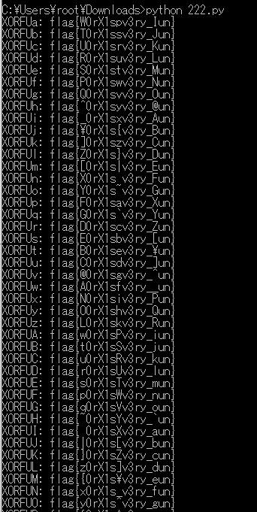
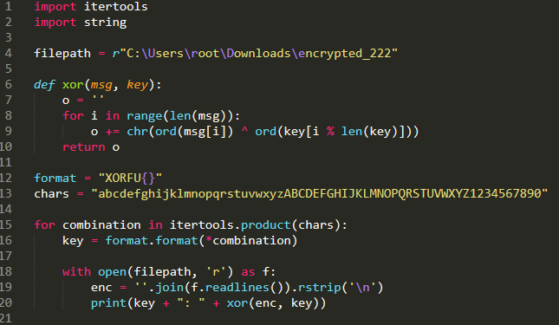
(#222) ばつOR 400
keyが「XORFU?」であることがわかったため、ブルートフォースし、それっぽい平文がないか確認する。
参考:使用したPythonスクリプト
keyが「XORFUN」の場合に、
flag{x0rX1s_v3ry_fun}になり、
それっぽい平文(xor_is_very_fun)
になるため、正しいkeyと推測。
ただし、なぜかそのままのFlagだと通らないので、以下を試したら成功した。
(恐らく問題の作成ミスと思われる)
flag{x0r_1s_v3ry_fun}

